Slide 1
POETSKI KABARE - IVO ANDRIĆ

Slide 2
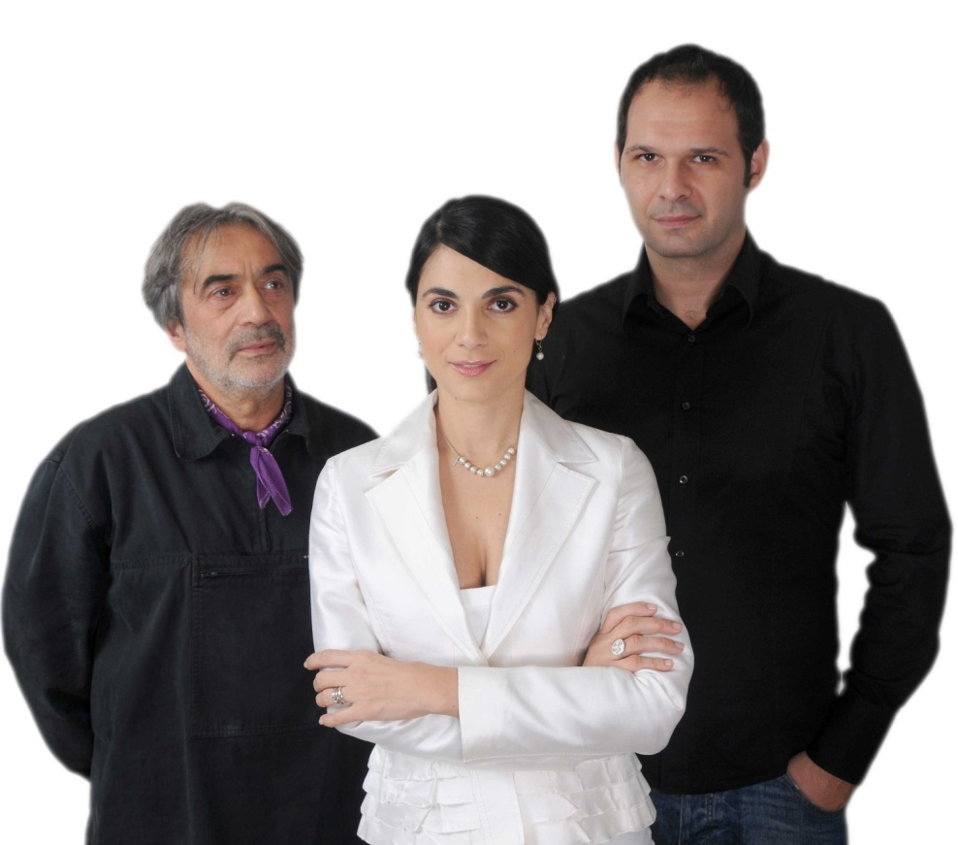
Možda pisac treba da pomogne čoveku da se nađe i snađe, Ili, da nam, bar malo, osvetli tamne puteve na koje nas život baca. Jer, pripovedač i njegovo delo ne služe ničem, ako na jedan ili drugi način, ne služe čoveku i čovečnosti

Slide 3
U poetskom kabareu Ivo Andrić, nastalom u godini Andrića, kada se obeležavalo 120 godina njegovog rođenja i pola veka od dodele Nobelove nagrade, želimo da osvetlimo Andrića kao pesnika, čoveka koji je voleo muziku i koji je duboko promišljao o svetu, o narodu, politici, državi i kulturi, starosti i mladosti, ljubavi i smrti. Kako Andrić široj javnosti nije bio poznat kao pesnik, kabare nudi priliku da publika čuje nekoliko njegovih pesama koje je, po prvi put do sada, u muziku stavio kompozitor Rade Radivojević; zatim omiljene pesme Ive Andrića od kojih su mu neke pevane u Stokholmu na dodeli Nobelove nagrade; pa deo njegove besede - O priči i pričanju; anegdote sa dodele Nobelove nagrade; nekoliko priča o malim ljudima – pijačnim prodavcima, berberima, pijancima, prosjacima; deo prepske sa Milošem Crnjanskim; kao i njegovu ljubavnu priču - trideset godina Andrić je strpljivo voleo jednu ženu dok mu ona konačno nije postala supruga.
Ovaj svojevrsni omaž Andriću, koji traje oko 70min. Izvode ga glumci Narodnog pozorišta u Beogradu, Vjera Mujović i Aleksandar Srećković -Kubura, uz muzičku pratnju kompozitora Radeta Radivojevića.

Slide 4
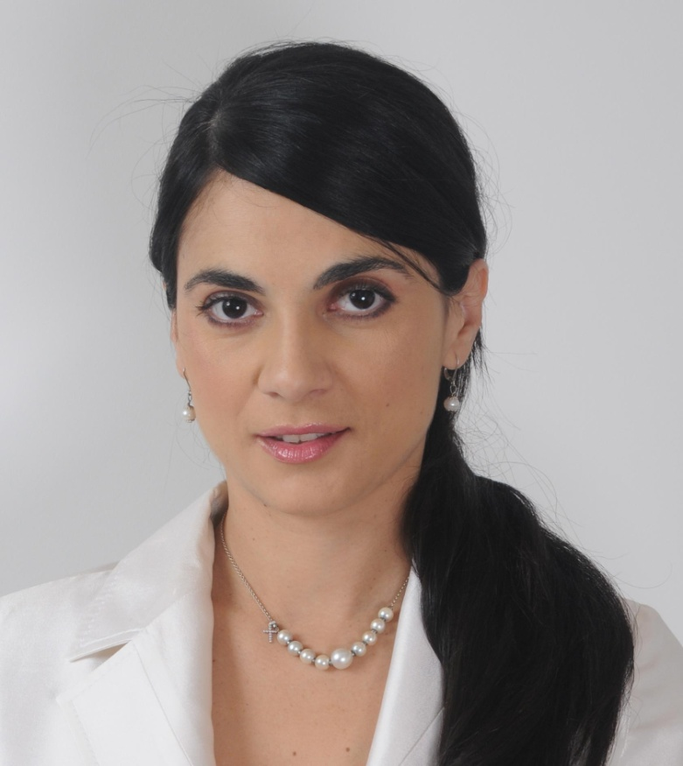
VJERA MUJOVIĆ, glumica Narodnog pozorišta u Beogradu. Igrala: Uspavanu lepoticu, Sonječku Holidej M. Cvetajeve, Lenu u Bergmanovoj sonati, Moglija u Knjizi o džungli, Magdalenu u Domu Bernarde Albe, Juditu u Hebelovoj Juditi, Silviju Plat u Trunu u oku, Aglaju u Idiotu, Lolitu Vladimira Nabokova, Olgu u komadu Višnje u čokoladi, Madam de Turvel u Opasnim vezama, Hromku u Zlim dusima ... Na televiziji: Nušićev Svet, Kolibaš, Mina Karadžić, Moj rođak sa sela, Olga Jančevecka... Objavila knjige Registar kreveta čežnji i opomena kao i Nisam ovako zamišljala život. Prevela i dramatizovala roman Cinici Anatolija Mariengofa, koji se pod nazivom Višnje u čokoladi izvodio u Zvezdara teatru. Radila i gostovala u pozorištu i na filmu (Dueti, Molinos, Le Bifteck, Spleen...) u Rusiji, Ukrajini, na Severnom polarnom krugu, Gruziji, Jermeniji, Švedskoj, Italiji, Grčkoj, Poljskoj, Hrvatskskoj, Francuskoj... Snimila dva muzička CD: Viens, mini-CD na francuskom jeziku, i Začem, CD ruskih pesama. Dobila nagrade "Mata Milošević", Zvaigzne u Rigi (Letonija), Wrostja u Poljskoj, u Vroclavu, Zlatni vitez u Moskvi...

Slide 5
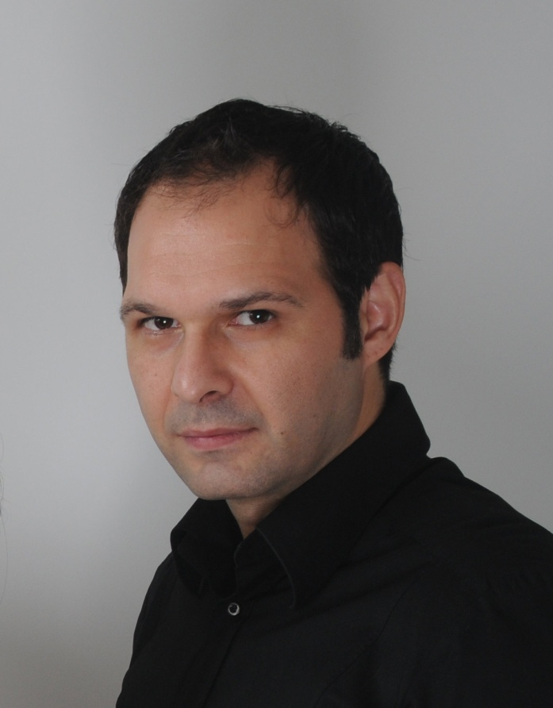
ALEKSANDAR SREĆKOVIĆ KUBURA, glumac Narodnog Pozorišta u Beogradu. Ostvario je brojne uloge u pozorištu, na filmu i televiziji. TV serije: Pad dinastije Obrenović, Gore-Dole, Porodično blago, Bela Lađa, Ponos Ratkajevih, Vratiće se Rode, Cvat lipe na Balkanu, Montevideo Bog te video, Ravna Gora... Pozorište: San Letnje Noći, Romeo i Julija, Knjiga o Džungli, Tamna je noć, Lutka sa naslovne strane, Hasanaginica, Ministarka, Balkan nije mrtav, Elektra, Ifigenijina smrt u Aulidi, Laža i paralaža, Maska, Sudija, Vesele Žene Vindzorske, Nova Stradija, Pokondirena Tikva, Dr, Svinjski Otac, Rasprava sa Che Guevarom, Zli Dusi, Antigona, Henry VI… Film: Točkovi, Paket aranžman, Kako Postati Heroj, Zajedno, Montevideo Bog te video, Šešir profesora Koste Vujića, Ravna Gora...

Slide 6
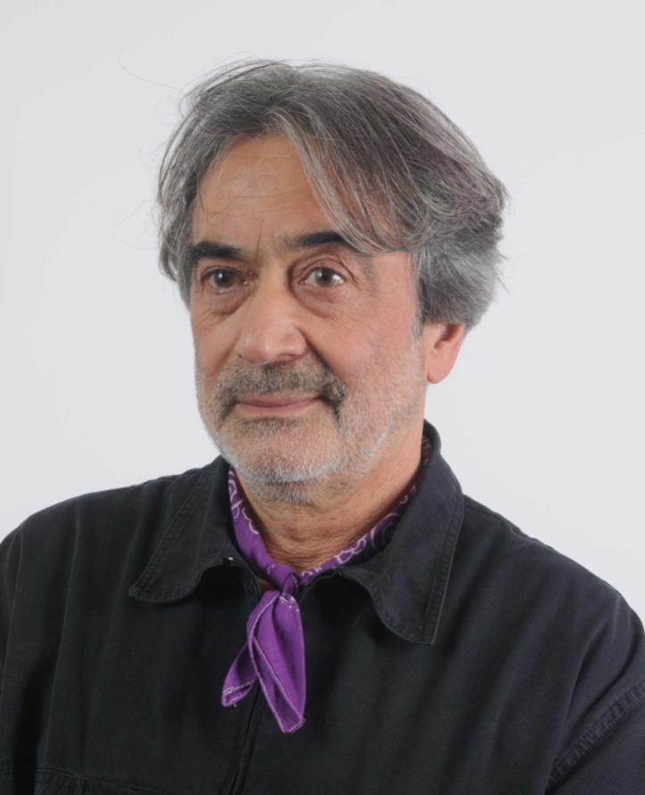
RADE RADVOJEVIĆ, kompozitor, aranžer, producent, muzičar instrumentalista. Diplomirao na Muzičkoj akademiji u Beogradu 1974. Njegov autorski rad, od 1968. do danas, zabeležen je na preko 300 nosača zvuka, trajnih radio snimaka, u mnogim TV emisijama. Pobednik festivala Beogradsko proleće(1994. i 1998.), Zlatno zvonce, Novi Sad (1993), Beogradski šlager (1994), MESAM (1995), Interfest, Bitola (1995), Pjesma Mediterana, Budva (1997), Zlatni Orfej, Bugarska (1997), Evrofest, Skopje (1998), Festival vojničkih pesama (1998. i 2000) Pop festival Banja Luka (2000 i 2002). Povodom obeležavanja 40 godina autorskog rada PGP RTS je objavio trostruki album sa najznačajnijim ostvarenjima iz oblasti pop i narodne muzike. Godine 1994. proglašen za Kompozitora godine u Jugoslaviji. Dobitnik je posebnog priznanja za vrhunski doprinos u kulturi Republike Srbije. Kompozicije i aranžmani Radeta Radivojevića snimljeni su i izvode se u Nemačkoj, Finskoj, Francuskoj, zemljama Beneluxa, Rusiji, Bugarskoj, Makedoniji, Ukrajini, Belorusiji…

Slide 7
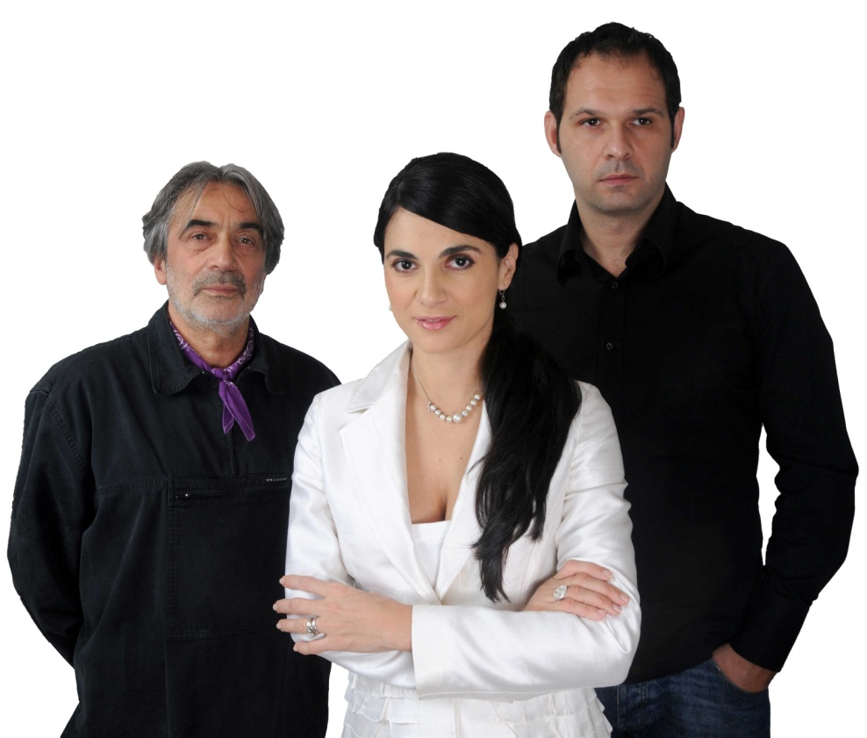
Kontakt: Aleksandar Srećković-Kubura +38164 1574 777 a.kubura@orion.rs Za izvođenje poetskog kabarea Ivo Andrić potrebni su: Klavir(akustični ili električni), mikseta sa min 5 kanala, Ozvučenje, 3 mikrofona sa stalcima, DVD projektor (jači) sa postoljem, DVD player sa composite izlazom i daljinskim upravljačem, platno ili čista bela površina za projektovanje video materijala, dve barske stolice Cena programa je 75. 000 dinara, plus troškovi prevoza van Beograda – 0, 35 eura po km

